Slide 1

Lứa tuổi: 5-6 tuổi
Người thực hiện: Lê Thị Huệ

Slide 2


Slide 3
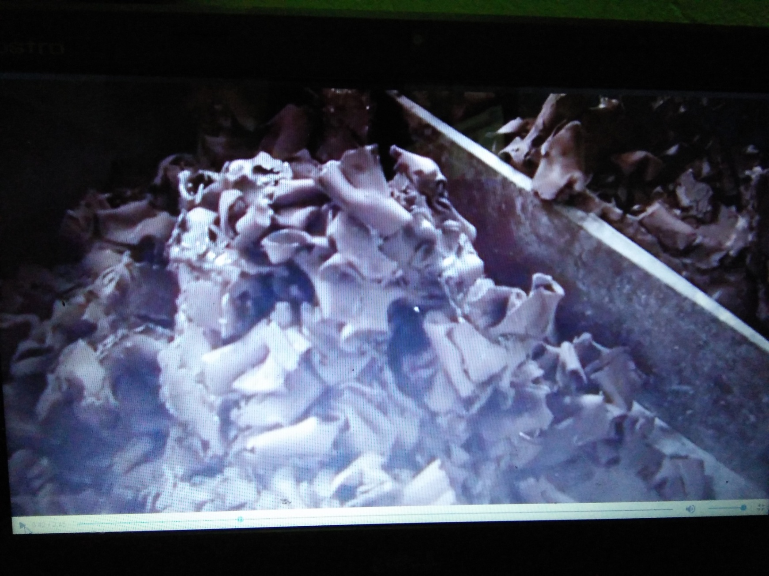
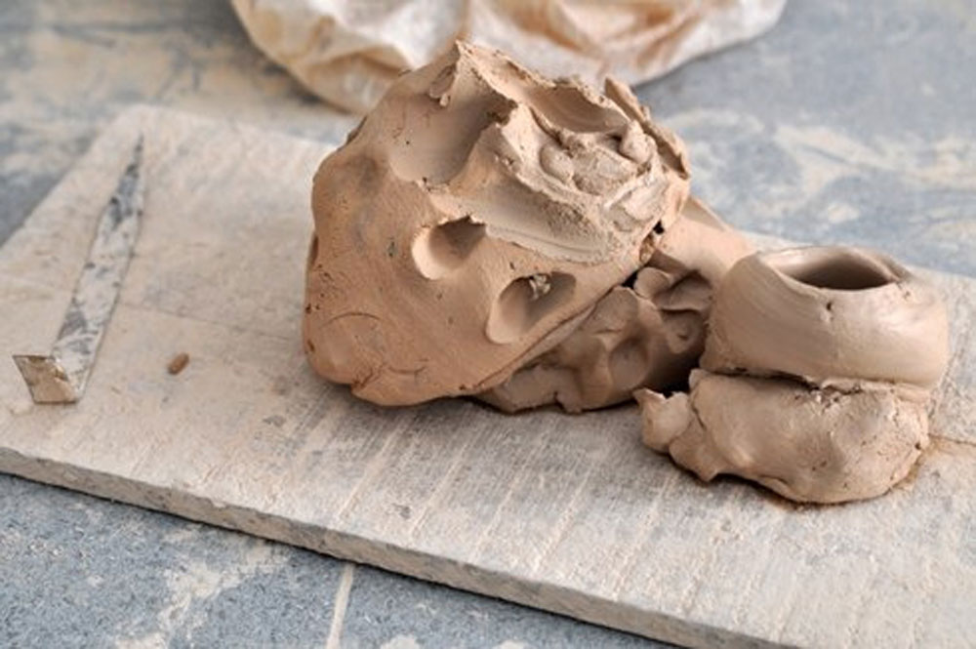
Bước 1: chọn lọai đất trộn đất 12-24h ủ trong 1 tháng

Slide 4
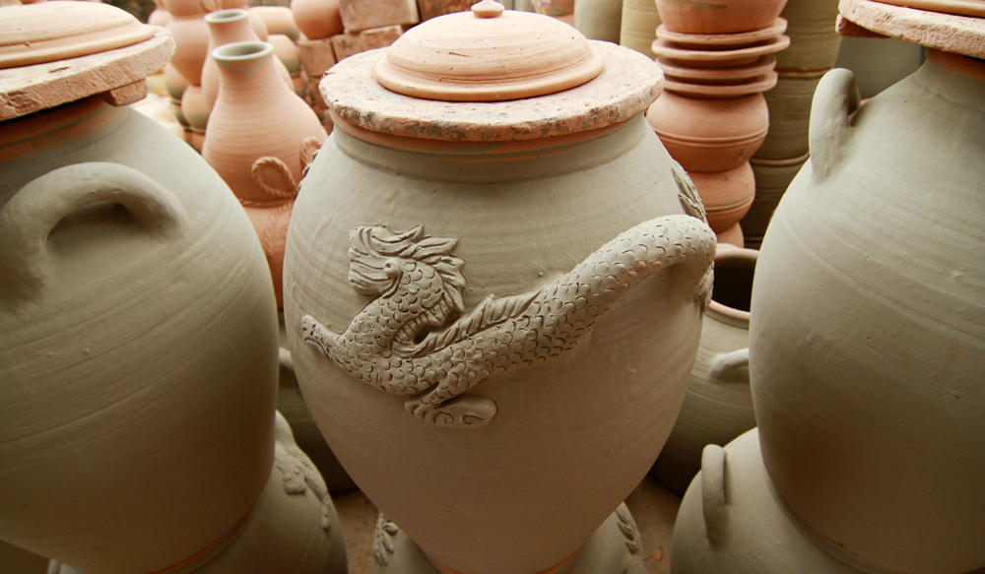
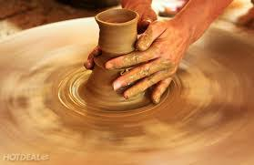
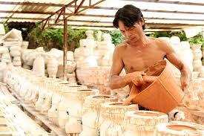
Bước 2: tao hình sản phẩm: dùng bàn xoay , đắp nặn bằng tay và tạo hình bằng khuôn

Slide 5
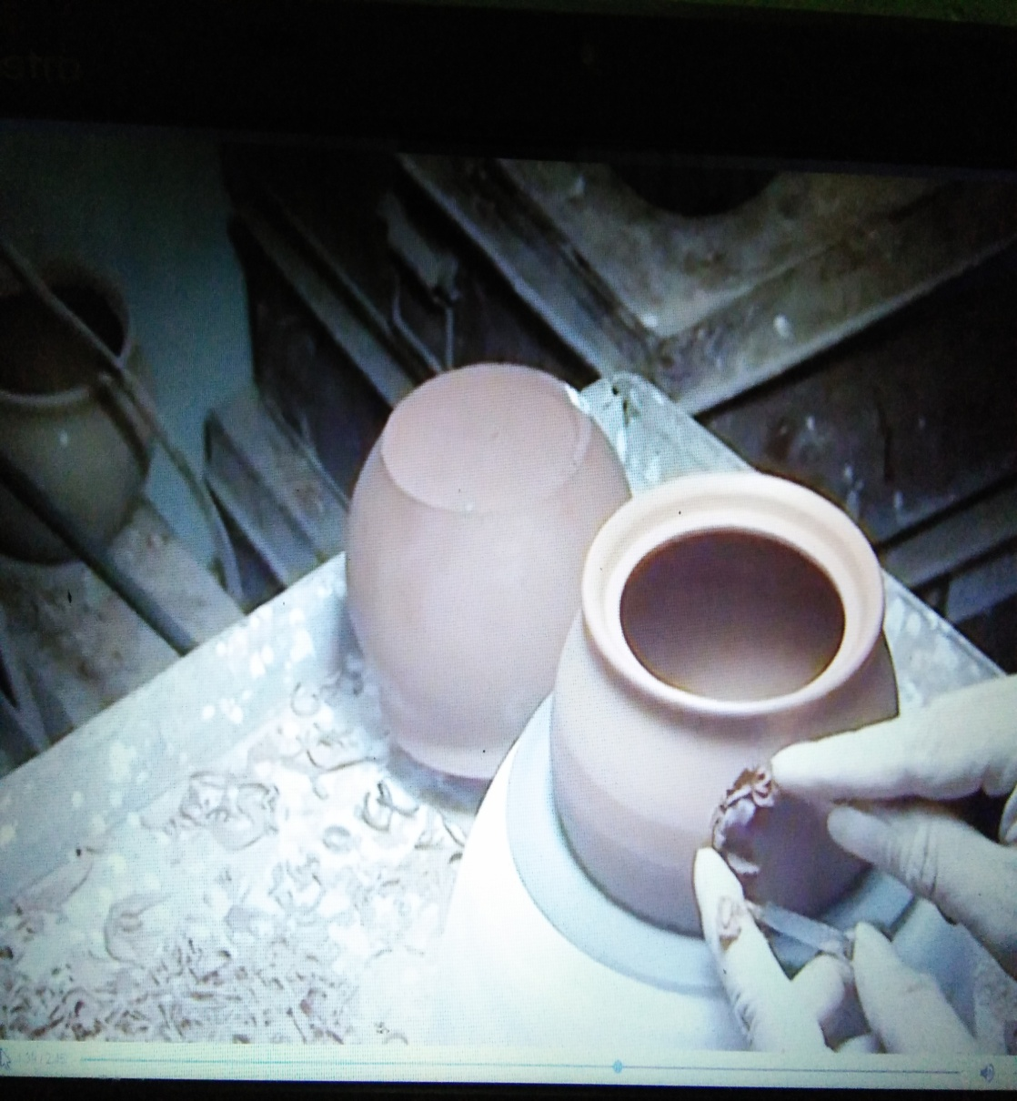
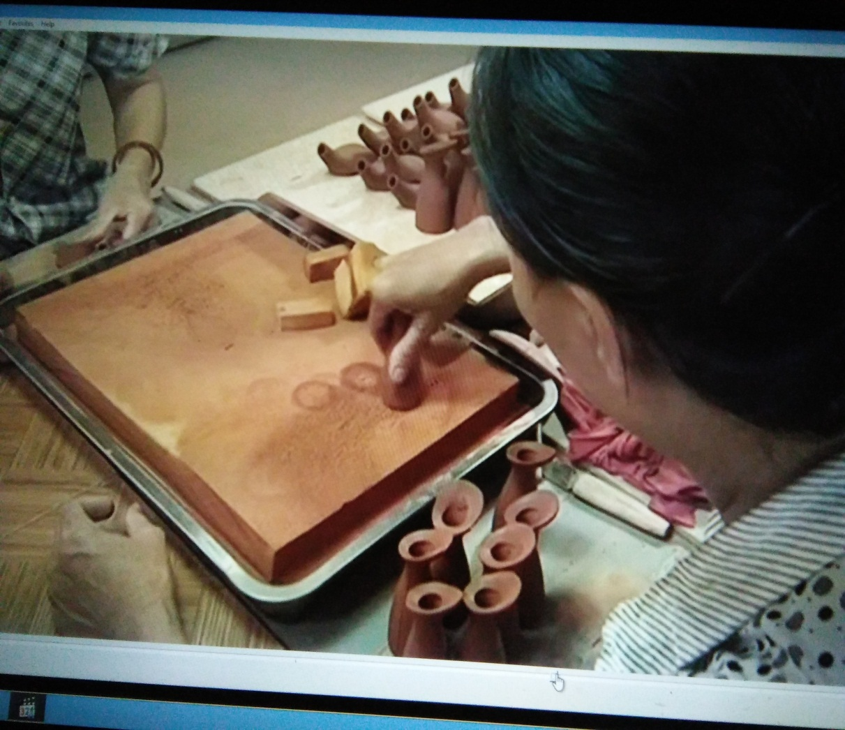
Bước 3: Chỉnh sửa tạo sản phẩm: cắt gọt ba via dùng hồ chắp ghép

Slide 6
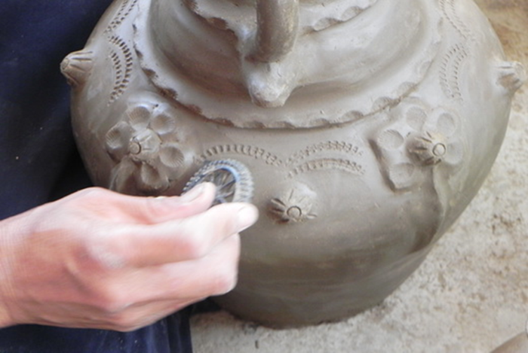
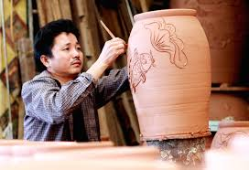
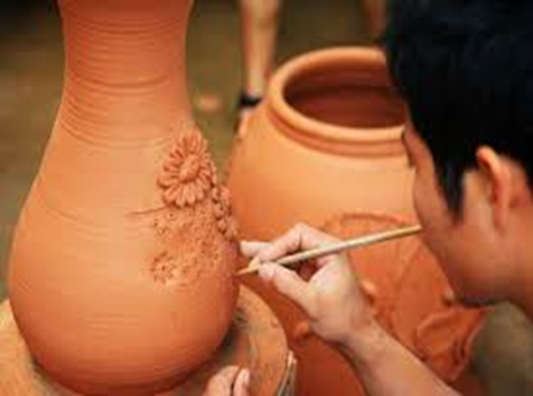
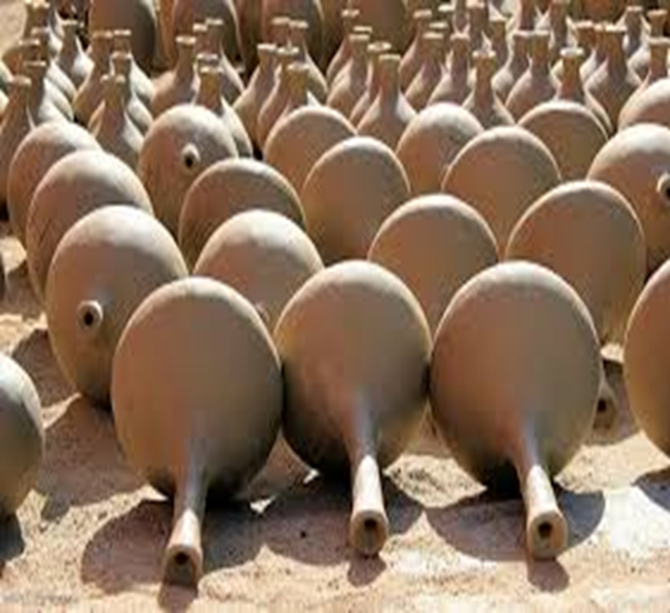
Bước 4: Tạo hoa văn ,In bằng khuôn, vẽ trang trí, đem phơi

Slide 7
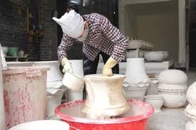
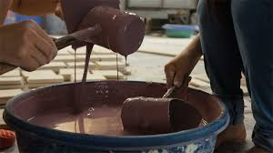
Bước 5: Mang tráng men

Slide 8
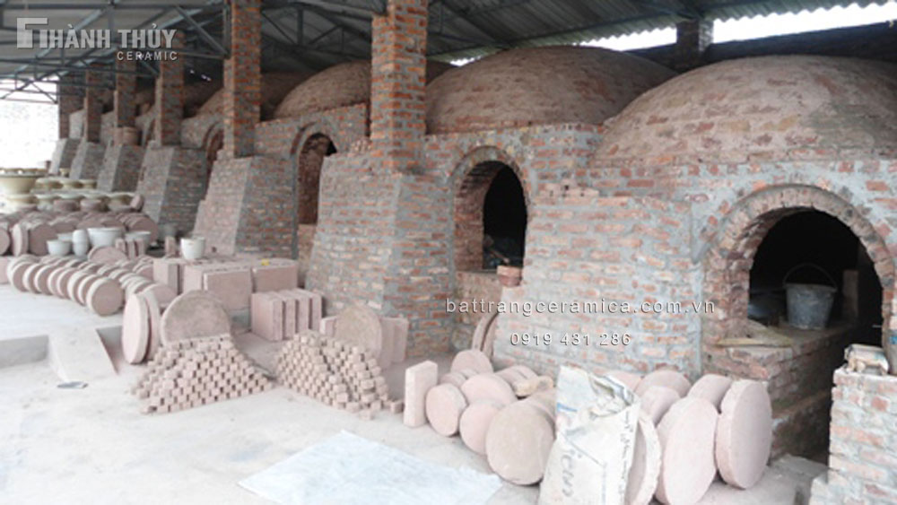
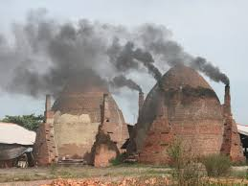
Bước 6: Đưa sản phẩm vào nung từ 8-12h trong nhiệt độ 1180-1280 tùy theo sản phẩm mà nhiệt độ cao hơn

Slide 9
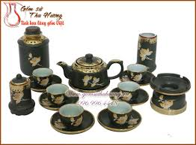
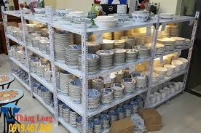

Bước 7: Các sản phẩm gốm

Slide 10


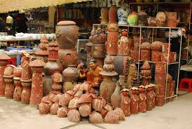

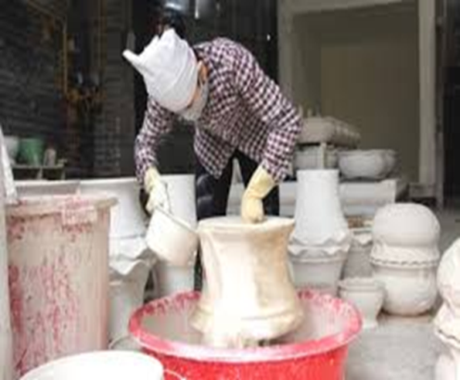
1
2
3
4
7
6
5
Quy trình làm nghề gốm

Slide 11
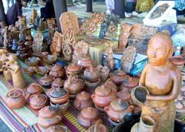
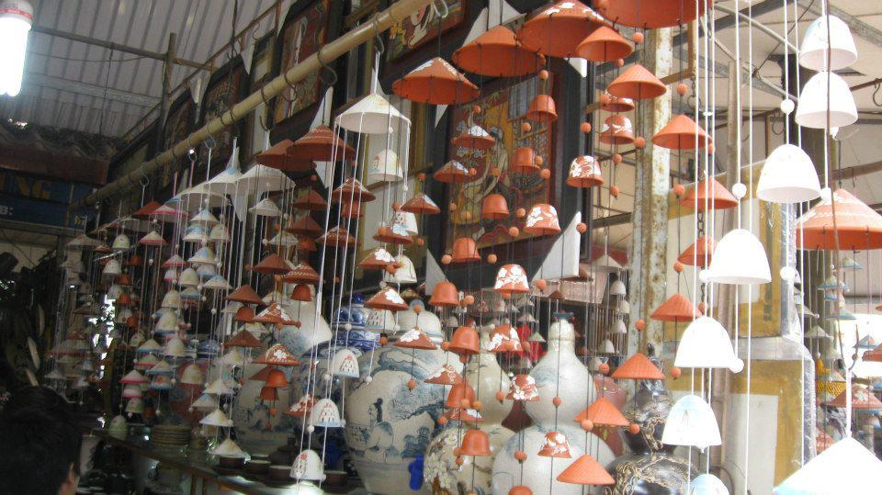
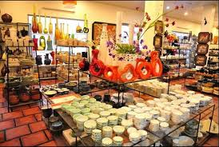
Một số sản phẩm của nghề gốm

Slide 12
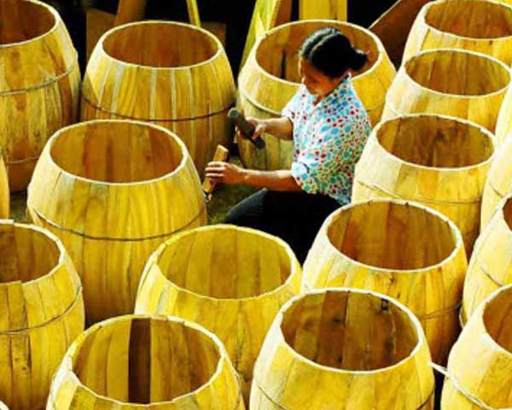
Nghề làm trống

Slide 13
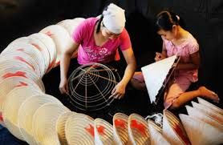
Nghề làm nón

Slide 14
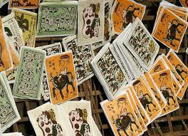
Tranh Đông Hồ

